Slide 1
التسامح

Slide 2

التسامح
قصة لنعيش معا

Slide 3
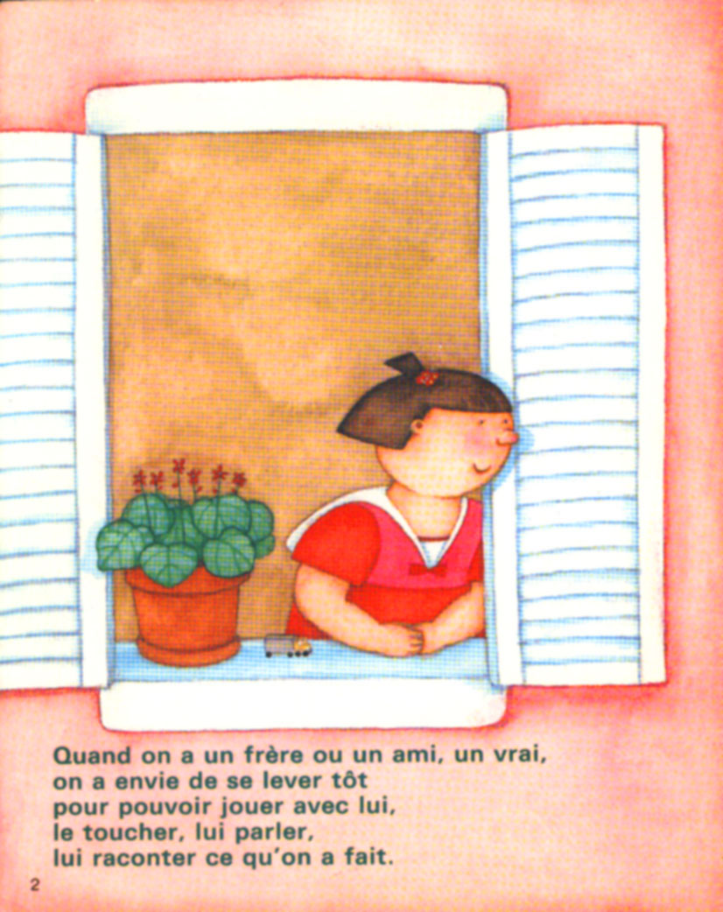
عندما يكون لنا أخ أو صديق حقيقي يكون لنا رغبة بالأستيقاظ باكرا كي نستطيع أن نلعب معه نلمسه نكلمه نخبره عما فعلنا

Slide 4

عندما يكون لنا أخ أو صديق حقيقي يكون لنا الرغبة بالأستيقاظ باكرا كي نعطيه كل الأشياء التي تشبه الهدايا نستأمنه سرا نطلعه مما نعرف نقاسمه ما عندنا

Slide 5
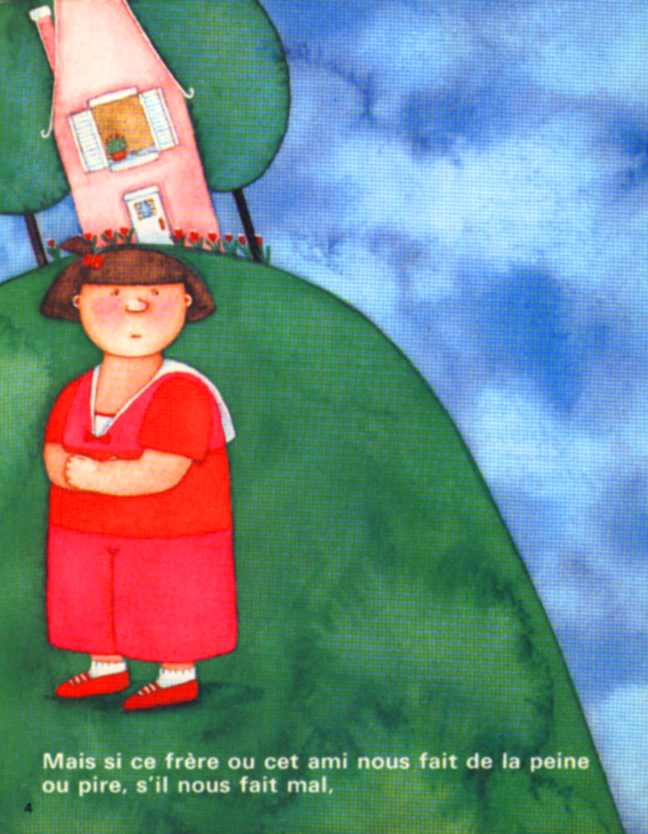
أما اذا هذا الأخ أو هذا الصديق أساء الينا أو أكثر قد أذانا

Slide 6
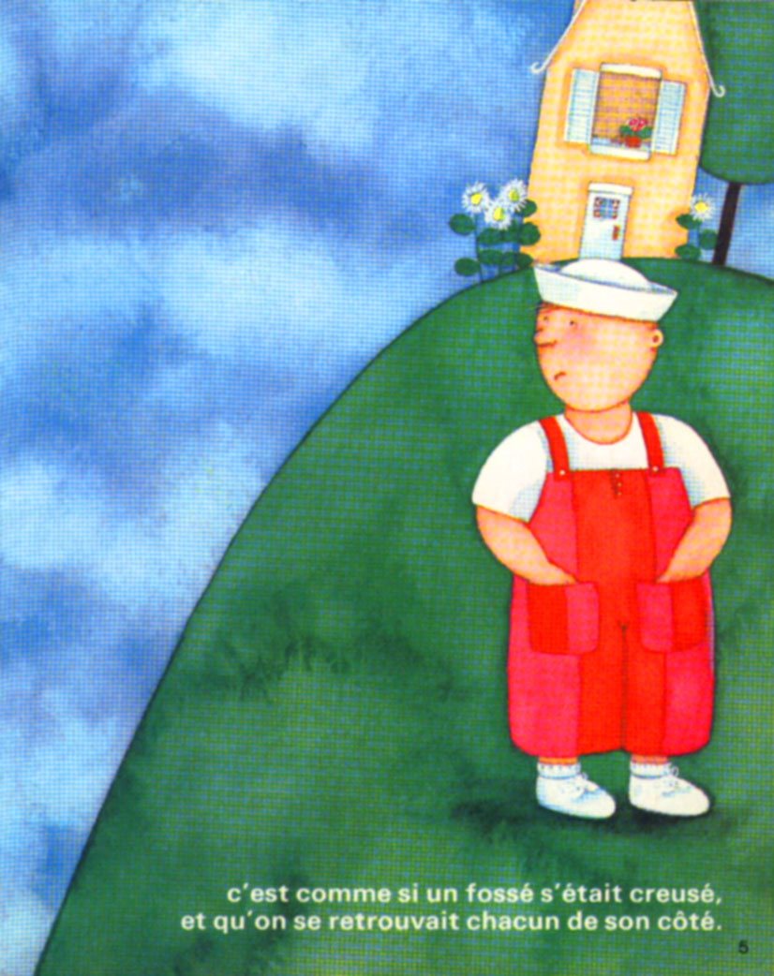
كأن خندقا قد حفر ووجدنا أنفسنا كل من جهة

Slide 7
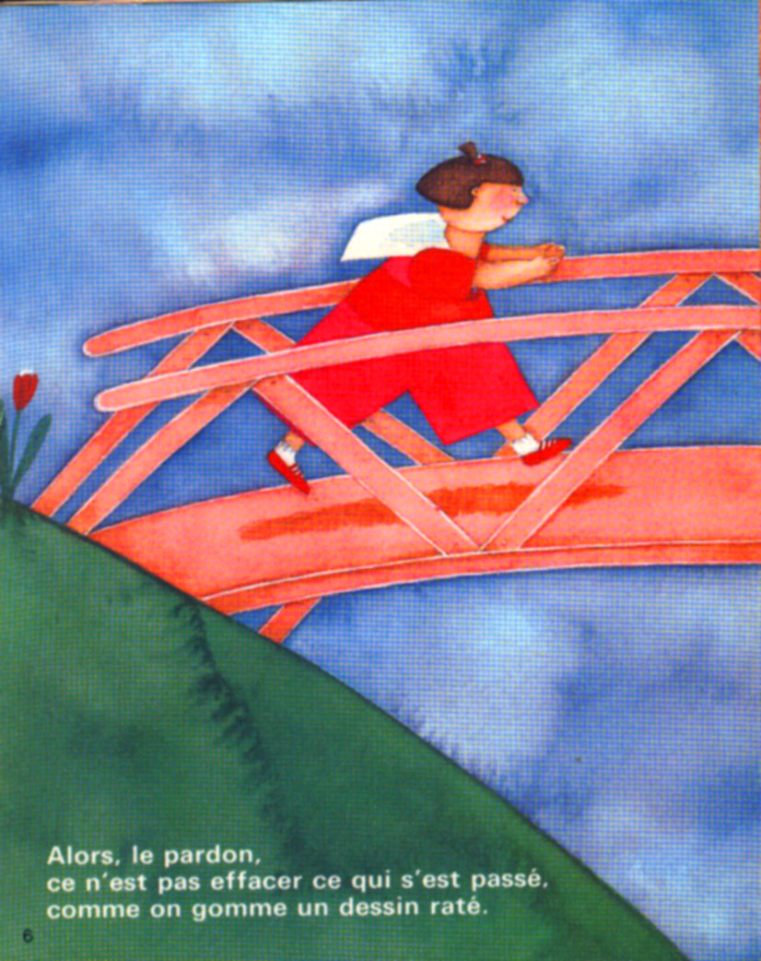
اذا التسامح ليس مسح ما جرى كما نمحي رسمة فاشلة

Slide 8

التسامح هو كالجسر لنتلاقى فوق الخندق الذي كان قد حفر

Slide 9
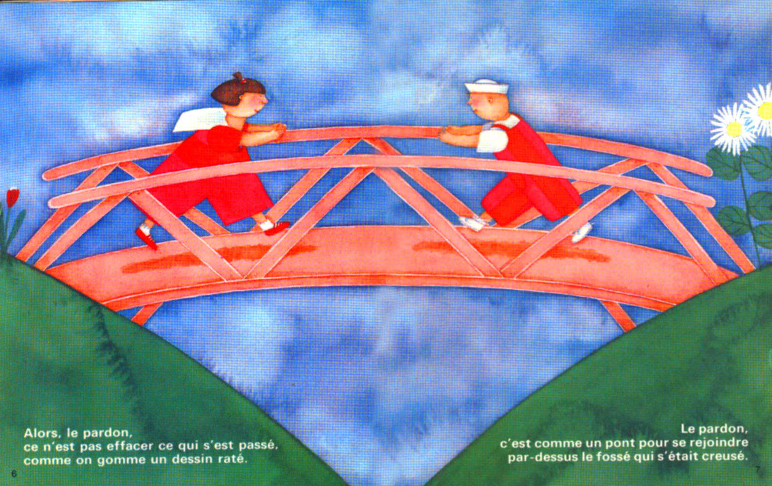
التسامح هو كالجسر لنتلاقى فوق الخندق الذي كان قد حفر
اذا التسامح ليس مسح ما جرى كما تمحى رسمة فاشلة

Slide 10

عندما تسامحنا عندما فعلا تصالحنا اذا نستطيع من جديد أن نعطي بعضنا كل ما عندنا أن نعطيه لبعضنا قال السيد المسيح :“ اذا أخاك أساء اليك عاتبه واذا تأسف أغفر له واذا أساء اليك سبع مرات في النهار وتاب سبع مرات فاغفر له سبع مرات

